Slide 1

Semi-Supervised Classification with
Graph Convolutional Networks
Thomas N. Kipf, Max Welling, ICLR, 2017
2023. 1. 17
Jiwoon Jeong
wjdwldns0905@gmail.com

Slide 2

Contents
Introduction
Fast approximate convolutions on graphs
Semi-supervised node classification
Experiments
Conclusion

Slide 3
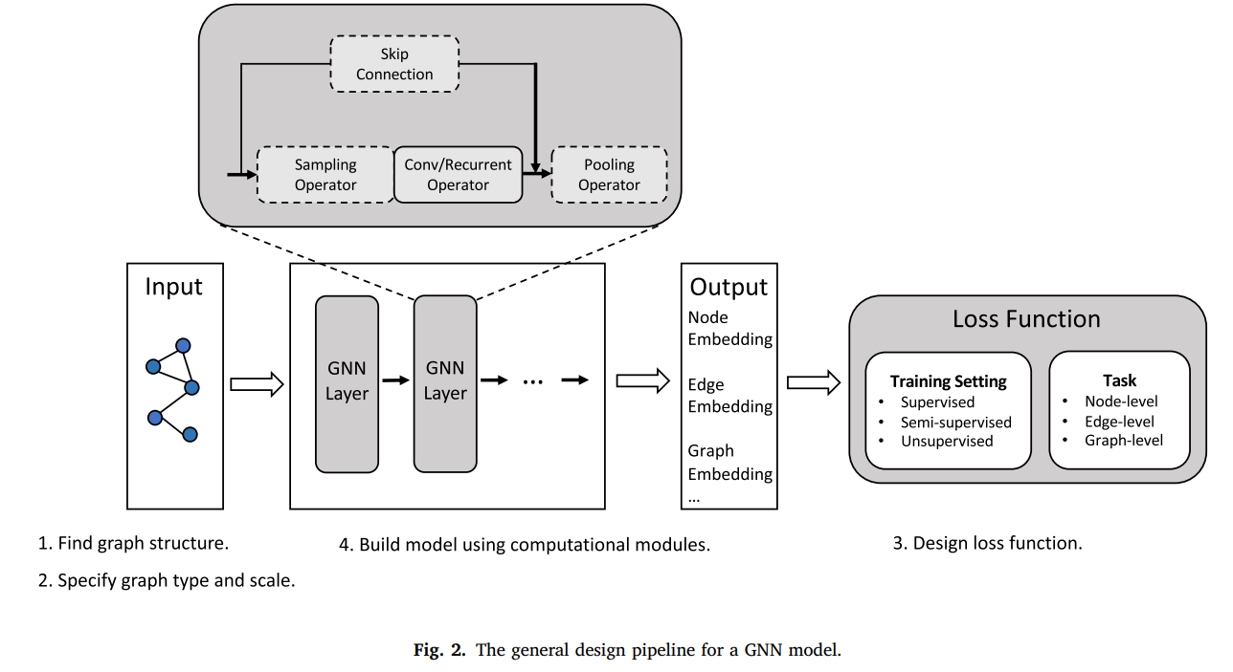
Introduction
Background
Notes:
이전 graphSAIL 논문을 리뷰하며 graph를 conv 연산으로 임베딩을 형성함을 알게 됌.
이번엔 이것에 대해 자세히 알아보고 싶어서 graph conv와 관련한 핵심 논문이라고 알려진 것들을 조사해봄.
그래프 임베딩을 return 하는 gnn 모델은 다양함.
방식에 따라 다양한 모델로 나눌 수 있음.
그중 conv 연산으로 처리하는 방식엔 크게 두 가지가 존재.
Sepctral과 spatial 방식이 있음.

Slide 4
Introduction
Background
Spectral: GCN
Graph Convolution Operator
Spatial: GraphSAGE
Notes:
이전 graphSAIL 논문을 리뷰하며 graph를 conv 연산으로 임베딩을 형성함을 알게 됌.
이번엔 이것에 대해 자세히 알아보고 싶어서 graph conv와 관련한 핵심 논문이라고 알려진 것들을 조사해봄.
그래프 임베딩을 return 하는 gnn 모델은 다양함.
방식에 따라 다양한 모델로 나눌 수 있음.
그중 conv 연산으로 처리하는 방식엔 크게 두 가지가 존재.
Sepctral과 spatial 방식이 있음.
Spatial이 더 익숙할 것이라고 생각함. Hop based로 이웃 노드를 aggregation 하는 방식으로 학습
반면 spectral은 graph conv를 fourier transform 방식으로 바라보고, conv 연산을 signal processing으로 간주함.
Spectral은 더욱 수학에 기반하고 있음.

Slide 5
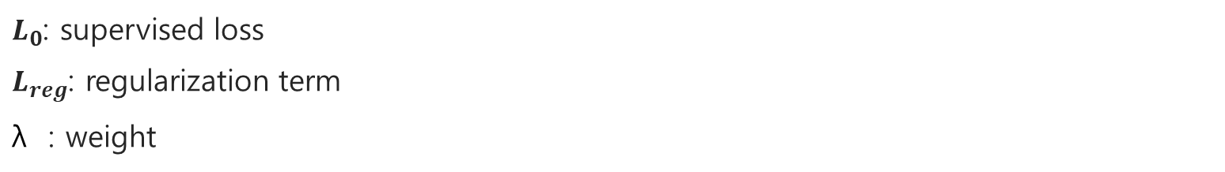
Introduction
Previous graph-based semi-supervised learning
$L_{0}$: supervised loss
$L_{reg}$: regularization term
${\text{λ}}_{}$: weight
Assumption: connected nodes in the graph are likely to share the same label
However, it could contain additional information.
So, use neural network to rich representations
Notes:
기존 그래프 기반 준지도 학습은 위 식과 같은 loss func를 기반으로 학습했다.
L0는 지도학습 loss, Lreg는 regularization term이다.
이 식은 연결된 노드는 같은 label이라는 가정이 존재했다.
하지만 연결되어 있다는 것은 같은 label이라는 것(심지어 아닐수도 있는거고) 이외에 다른 정보도 포함할 수 있지만,
기존식으로 이러한 다른 정보까지 표현하는데 한계가 존재한다.
본 논문에서는 neural network를 활용해 그래프 구조를 표현함으로써 기존에 놓치고 있던 다양한 그래프 정보를 학습할 수 있다.

Slide 6


Fast approximate convolutions on graphs
Layer-wise propagation rule
0 | 1 | 0 | 0
1 | 0 | 0 | 1
0 | 0 | 0 | 0
0 | 1 | 0 | 0
1 | 1 | 0 | 0
1 | 1 | 0 | 1
0 | 0 | 1 | 0
0 | 1 | 0 | 1
A
$$\tilde{A}=A+I$$
Notes:
우선, 이 논문에서 다루는 최종적인 conv 식을 살펴보자면, 다음과 같다.
다음 레이어는 디그리, 인접 행렬의 곱으로 계산해서 액티베이션을 거치는데,
예시를 들자면
인접행렬 A

Slide 7

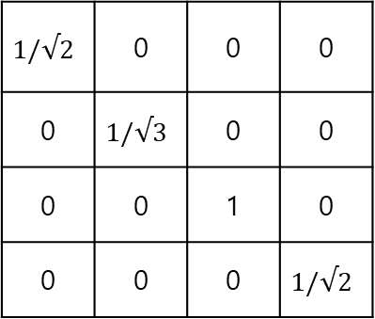

Fast approximate convolutions on graphs
Layer-wise propagation rule
2 | 0 | 0 | 0
0 | 3 | 0 | 0
0 | 0 | 1 | 0
0 | 0 | 0 | 2
$$1/√2$$ | 0 | 0 | 0
0 | $$1/√3$$ | 0 | 0
0 | 0 | 1 | 0
0 | 0 | 0 | $$1/√2$$
$$\tilde{D}$$
Notes:
디그리 매트릭스 D

Slide 8


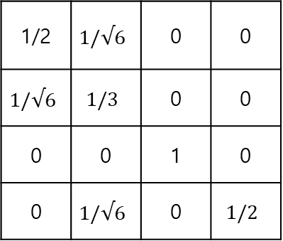
Fast approximate convolutions on graphs
Layer-wise propagation rule
1/2 | $$1/√6$$ | 0 | 0
$$1/√6$$ | $$1/3$$ | 0 | 0
0 | 0 | 1 | 0
0 | $$1/√6$$ | 0 | $$1/2$$
1 | 1 | 0 | 0
1 | 1 | 0 | 1
0 | 0 | 1 | 0
0 | 1 | 0 | 1
$$\tilde{A}=A+I$$
Notes:
이렇게 곱한 결과와 인접행렬 A틸드의 생김새를 살펴보자.
요소가 0이 아닌 구간이 같다.

Slide 9
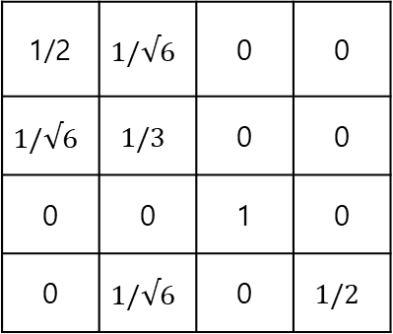
Fast approximate convolutions on graphs
Layer-wise propagation rule
1/2 | $$1/√6$$ | 0 | 0
$$1/√6$$ | $$1/3$$ | 0 | 0
0 | 0 | 1 | 0
0 | $$1/√6$$ | 0 | $$1/2$$
Notes:
즉 이 결과는 인접행렬에서 디그리가 커질수록 값이 작아지도록 normalized 된 값과 같다.

Slide 10
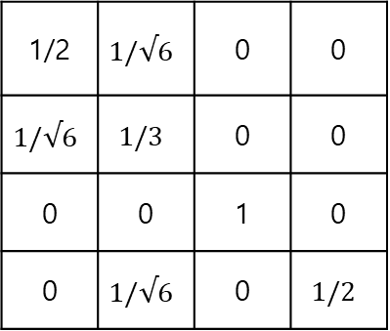
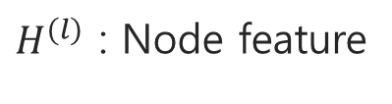
Fast approximate convolutions on graphs
Layer-wise propagation rule
1/2 | $$1/√6$$ | 0 | 0
$$1/√6$$ | $$1/3$$ | 0 | 0
0 | 0 | 1 | 0
0 | $$1/√6$$ | 0 | $$1/2$$
X
$H^{(l)}$ : Node feature
Notes:
그리고 이 값을 node featur와 곱해서 노드별 가중치가 반영된 연산을 진행함으로써 conv 연산을 수행할 수 있다.

Slide 11
Fast approximate convolutions on graphs
Layer-wise propagation rule
Notes:
결론적으로는 우리가 아는대로 주변 노드 정보를 aggregate하여 conv를 수행하는 spatial한 방식처럼 보이지만, 하지만 이 식을 유도하기 위한 원리 속에 spectral한 접근 방법이 있다.
그것을 이해하는 것이 이 논문의 전부였다.

Slide 12


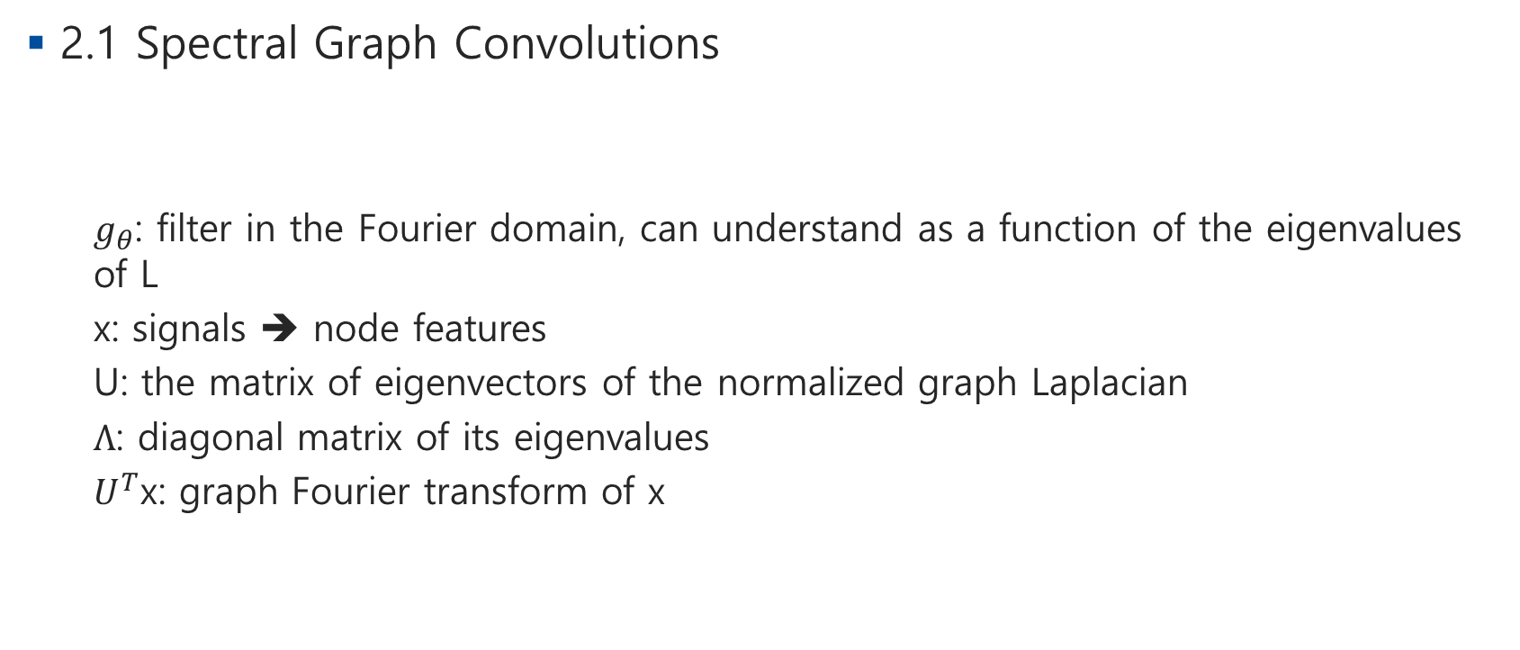
Fast approximate convolutions on graphs
2.1 Spectral Graph Convolutions
$g_{θ}$: filter in the Fourier domain, can understand as a function of the eigenvalues of L
x: signals ➔ node features
U: the matrix of eigenvectors of the normalized graph Laplacian
$Λ$: diagonal matrix of its eigenvalues
$U^{T}$x: graph Fourier transform of x

Slide 13
Fast approximate convolutions on graphs
2.1 Spectral Graph Convolutions
Laplacian matrix
1 | -1 | 0 | 0
-1 | 2 | 0 | -1
0 | 0 | 0 | 0
0 | -1 | 0 | 1
1 | 0 | 0 | 0
0 | 2 | 0 | 0
0 | 0 | 0 | 0
0 | 0 | 0 | 1
0 | 1 | 0 | 0
1 | 0 | 0 | 1
0 | 0 | 0 | 0
0 | 1 | 0 | 0
=
-
L
D
A
Notes:
라플라시안 행렬은 디그리 - 인접

Slide 14
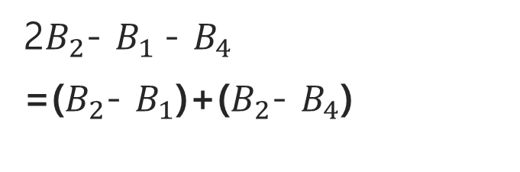
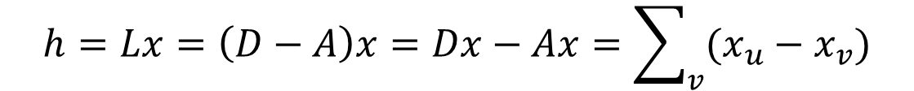
Fast approximate convolutions on graphs
2.1 Spectral Graph Convolutions
Laplacian matrix
1 | -1 | 0 | 0
-1 | 2 | 0 | -1
0 | 0 | 0 | 0
0 | -1 | 0 | 1
. | B1 | . | .
. | B2 | . | .
. | B3 | . | .
. | B4 | . | .
X
=
2$B_{2}$- $B_{1}$- $B_{4}$
=($B_{2}$- $B_{1}$)+($B_{2}$- $B_{4}$)
L
x
$$h=Lx=\left(D−A\right)x=Dx−Ax=\sum_{v}{(x_{u}−x_{v})}$$
Notes:
라플라시안의 의미는 무엇일까?
라플라시안에 노드 피쳐 x를 곱하면, 각 노드와 이웃 노드의 차이가 된다.
그러나 단순히 이웃 노드 차이 값을 단순합하면 표현에 한계가 있다. 부호 차이에 의해 0이 되었다고 노드간에 유사도가 크다고 해석할 수 없기 때문이다.
그렇기 때문에 절대값 또는 제곱 형태로 바꾸는게 합리적이다.

Slide 15
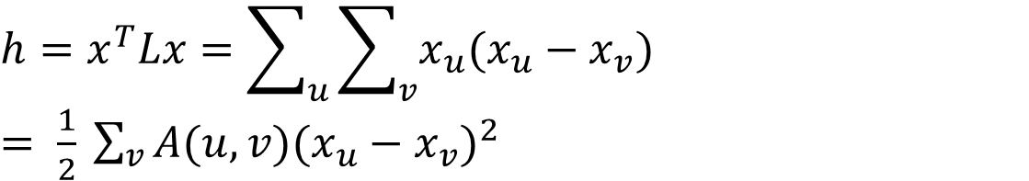
Fast approximate convolutions on graphs
2.1 Spectral Graph Convolutions
Laplacian quadratic
$$h=x^{T}Lx=\sum_{u}{\sum_{v}{x_{u}(x_{u}−x_{v})}}$$ $= \frac{1}{2}$ $\sum_{v}{A(u,v){(x_{u}−x_{v})}^{2} }$
Notes:
X를 두번 곱해서 제곱 형태로 만들면 이런 식이 유도 된다.
즉, Laplacian quadratic 값이 작을 수록 타겟 노드와 이웃 노드의 피쳐 값이 유사하다고 할 수 있게 되는 것인데..
여기서 quadratic form을 최소화하는 x 값을 구하면 된다. 그것이 바로 노드의 유사한 노드끼리 같이 임베딩 스페이스에 가깝게 만들 수 있는 임베딩을 형성하는 것.

Slide 16
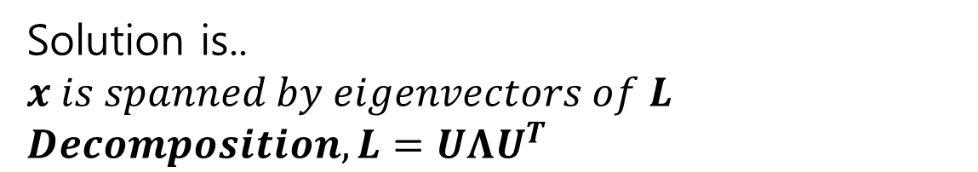
Fast approximate convolutions on graphs
2.1 Spectral Graph Convolutions
Laplacian quadratic
$min⁡(x^{T}Lx)= \frac{1}{2}$ $\sum_{v}{A(u,v){(x_{u}−x_{v})}^{2} }$
Solution is..
$$x is spanned by eigenvectors of L$$
$$Decomposition, L=UΛU^{T}$$
Notes:
그럼 Laplacian quadratic 을 최소화 할 수 있는 해를 찾아야 한다. 솔루션은 바로.. L의 eigenspace 안에 존재한다고 한다.
즉, L의 eigenvector가 최적해 x를 만족한다.
여기서 L을 고유분해 시켜 얻은 고유벡터는 U라고 한다.

Slide 17
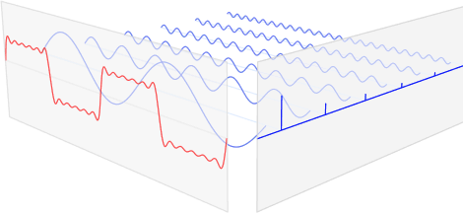
Fast approximate convolutions on graphs
2.1 Spectral Graph Convolutions
Graph Fourier Transform
First, about Fourier Transform
time
frequency
Notes:
우선 푸리에 변환에 대해서 간략히 언급하자면,
빨간색 시그널은 시간 축에 따라 변화하는 형태를 가지고 있는데,
푸리에 변환은 이 빨간색 시그널을 이루고 있는 다양한 주기 함수 성분들로 분해하는 것이다.
각 주기함수의 성분은 고유의 주파수와 강도를 가지고 있으며 이를 모두 합치면 다시 빨간색 시그널이 되는 형태다.
그러면, 노드 피쳐 x를 라플라시안 고유벡터 U 공간에 projection 시켜서 그래프 푸리에 변환을 한다면.
그래프의 특징을 고유벡터의 축으로 표현할 수 있게 된다.

Slide 18
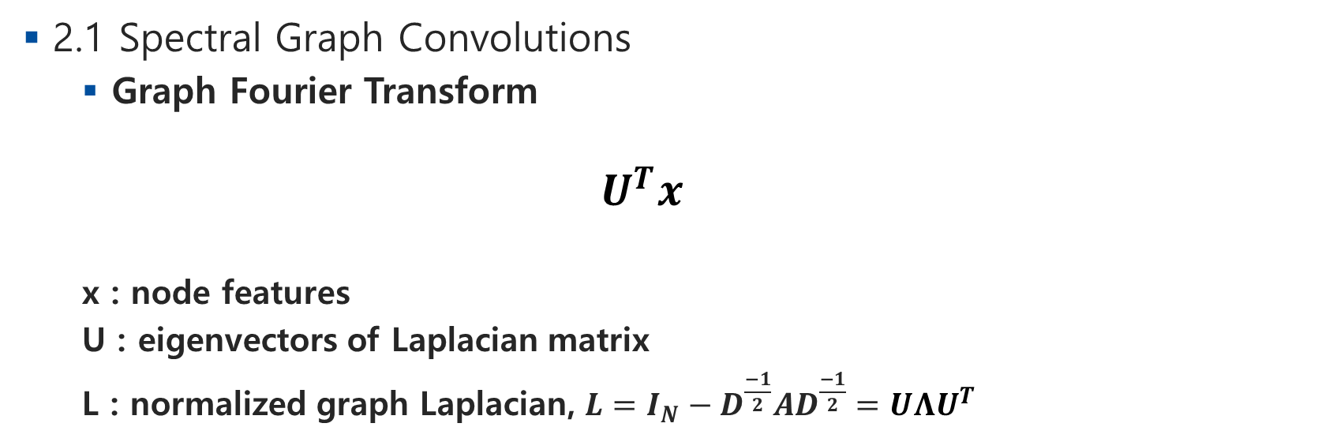
Fast approximate convolutions on graphs
2.1 Spectral Graph Convolutions
Graph Fourier Transform
$$U^{T}x$$
x : node features
U : eigenvectors of Laplacian matrix
L : normalized graph Laplacian, $L=I_{N}−D^{\frac{−1}{2}}AD^{\frac{−1}{2}}=UΛU^{T}$
time
frequency
Notes:
우선 푸리에 변환에 대해서 간략히 언급하자면,
빨간색 시그널은 시간 축에 따라 변화하는 형태를 가지고 있는데,
푸리에 변환은 이 빨간색 시그널을 이루고 있는 다양한 주기 함수 성분들로 분해하는 것이다.
각 주기함수의 성분은 고유의 주파수와 강도를 가지고 있으며 이를 모두 합치면 다시 빨간색 시그널이 되는 형태다.
이를 푸리에 역변환이라고 한다.
그러면, 노드 피쳐 x를 라플라시안 고유벡터 U 공간에 projection 시켜서 그래프 푸리에 변환을 한다면.
그래프의 특징을 고유벡터의 축으로 표현할 수 있게 된다.
즉, 그래프의 특징을 빨간색 시그널이라고 비유해서 생각한다면,
그래프 푸리에 변환을 통해 각 주기함수의 성분으로 분해하고,
낮은 주파수를 가진 요소. 즉 유사도가 높은 요소들만 필터링 해낸 다음 다시 그래프푸리에 역변환을 시킨다면 유사도가 높은 노드 특징으로 임베딩이 가능해진다.

Slide 19
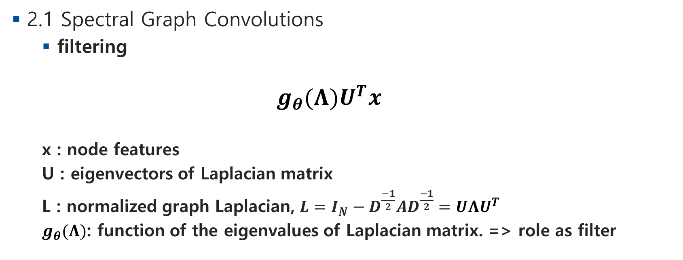
Fast approximate convolutions on graphs
2.1 Spectral Graph Convolutions
filtering
$$g_{θ}(Λ)U^{T}x$$
x : node features
U : eigenvectors of Laplacian matrix
L : normalized graph Laplacian, $L=I_{N}−D^{\frac{−1}{2}}AD^{\frac{−1}{2}}=UΛU^{T}$
$g_{θ}(Λ)$: function of the eigenvalues of Laplacian matrix. => role as filter
time
frequency
Notes:
우선 푸리에 변환에 대해서 간략히 언급하자면,
빨간색 시그널은 시간 축에 따라 변화하는 형태를 가지고 있는데,
푸리에 변환은 이 빨간색 시그널을 이루고 있는 다양한 주기 함수 성분들로 분해하는 것이다.
각 주기함수의 성분은 고유의 주파수와 강도를 가지고 있으며 이를 모두 합치면 다시 빨간색 시그널이 되는 형태다.
이를 푸리에 역변환이라고 한다.
그러면, 노드 피쳐 x를 라플라시안 고유벡터 U 공간에 projection 시켜서 그래프 푸리에 변환을 한다면.
그래프의 특징을 고유벡터의 축으로 표현할 수 있게 된다.
즉, 그래프의 특징을 빨간색 시그널이라고 비유해서 생각한다면,
그래프 푸리에 변환을 통해 각 주기함수의 성분으로 분해하고,
낮은 주파수를 가진 요소. 즉 유사도가 높은 요소들만 필터링 해낸 다음 다시 그래프푸리에 역변환을 시킨다면 유사도가 높은 노드 특징으로 임베딩이 가능해진다.

Slide 20
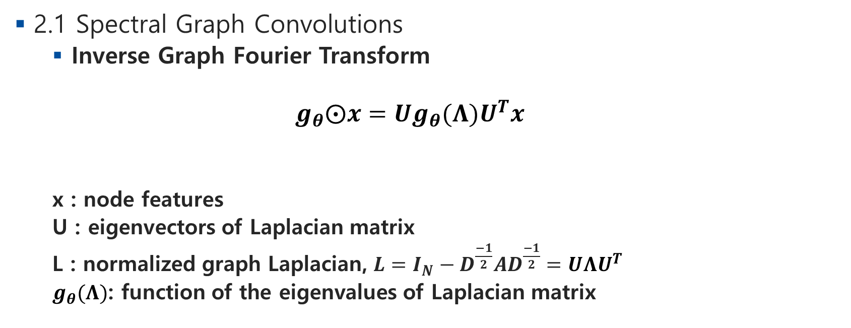
Fast approximate convolutions on graphs
2.1 Spectral Graph Convolutions
Inverse Graph Fourier Transform
$$g_{θ}⨀x={Ug}_{θ}(Λ)U^{T}x$$
x : node features
U : eigenvectors of Laplacian matrix
L : normalized graph Laplacian, $L=I_{N}−D^{\frac{−1}{2}}AD^{\frac{−1}{2}}=UΛU^{T}$
$g_{θ}(Λ)$: function of the eigenvalues of Laplacian matrix
time
frequency
Notes:
최종적으로 그래프에서 cov 연산은 그래프 푸리에 역변환을 통해 완성될 수 있다.
스펙트럴하다는 것은 결국 이 과정을 통해 유사도가 높은 특징들로 노드를 임베딩하겠다는 것을 의미하기 때문.

Slide 21
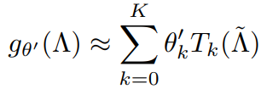

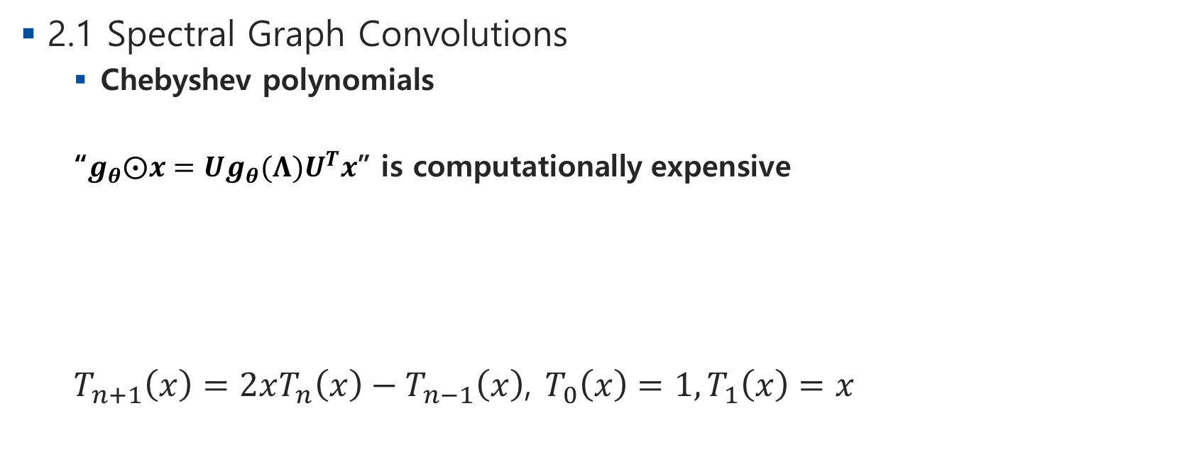
Fast approximate convolutions on graphs
2.1 Spectral Graph Convolutions
Chebyshev polynomials
“$g_{θ}⨀x={Ug}_{θ}(Λ)U^{T}x$” is computationally expensive
$T_{n+1}\left(x\right)=2xT_{n}\left(x\right)−T_{n−1}\left(x\right)$, $T_{0}\left(x\right)=1,T_{1}\left(x\right)=x$
time
frequency
Notes:
위 식은 계산 비용이 크기 때문에 근사식을 활용한다.
필터를 체비세프 다항식 함수를 활용해서 다음과 같이 필터를 근사식으로 표현한다.

Slide 22
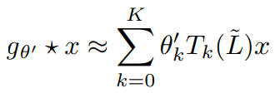
Fast approximate convolutions on graphs
2.1 Spectral Graph Convolutions
K-order polynomial in the Laplacian
time
frequency
Notes:
그리고 그 근사식을 conv 식에 대입하면,
중앙노드로부터 K홉 이웃 conv 연산을 하는 식을 얻을 수 있다.

Slide 23

Fast approximate convolutions on graphs
2.2 Layer-Wise Linear Model
$$K=1, { Λ}_{max}=2$$
$$L=I_{N}−D^{\frac{−1}{2}}AD^{\frac{−1}{2}}=UΛU^{T}$$
Notes:
K=1 람다맥스=2를 cov식에 대입하면,
최종적으로 빨간 칸과 같은 식을 얻을 수 있다.

Slide 24


Fast approximate convolutions on graphs
2.2 Layer-Wise Linear Model
$$θ_{0}={−θ}_{1}$$
Notes:
그런 다음 오버피팅을 방지하기 위해 파라미터를 줄인다.
세타0 = -세타1 이라는 싱글 파라미터를 도입해서 빨간 칸과 같은 식을 얻어내고..

Slide 25


Fast approximate convolutions on graphs
2.2 Layer-Wise Linear Model
Renormalization trick:$I_{N}+D^{\frac{−1}{2}}AD^{\frac{−1}{2}}⇒D^{\frac{−1}{2}}AD^{\frac{−1}{2}}$
Notes:
마지막으로 renormalization trick을 사용한다.
다시 한번 라플라시안에 노멀라이징을 적용해..
최종식 Z를 얻어낸다. 그러면 최종적으로 근사식, 파라미터 통일, 리노멀라이징을 통해 얻은 conv 식 Z가 도출되는데..
이게 맞나 싶다 ㅋㅋ 억지가 있지 않을까? 솔직히 아주아주 깊은 수학적인 내용을 이해하지 못하겠다.
결론적으로 결과가 잘 맞으니 억지가 조금 있는 것 같기도하고..

Slide 26
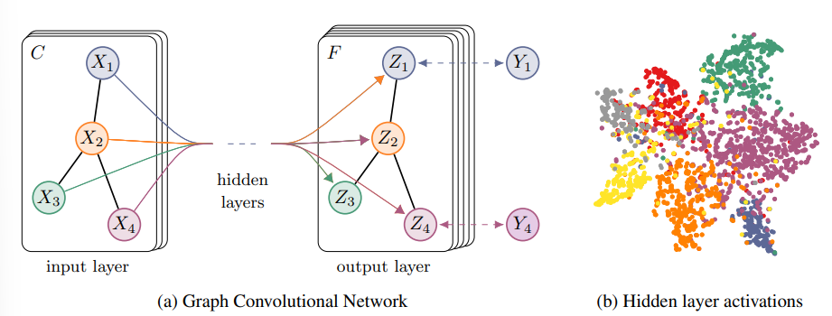

Semi-supervised node classification
$$Z=f\left(X,A\right)=softmax(\hat{A }ReLu (\hat{A}XW^{0})W^{1}$$
$\hat{A}={\tilde{D}}^{−\frac{1}{2}}\tilde{A}$ ${\tilde{D}}^{−\frac{1}{2}}$
Notes:
다시 준지도 학습의 노드 분류 문제로 돌아와서..
Z를 일반화 하여 표현하자면
A햇은 앞서 정의된 스펙트럴 aggregate 식이다.
총 2개의 히든레이어를 쌓아서 최종 GCN 을 정의한다.
X

